Slide 1



ĐẠI HỌC CẦN THƠ
TRƯỜNG CÔNG NGHỆ THÔNG TIN VÀ TRUYỀN THÔNG
KHOA MẠNG MÁY TÍNH VÀ TRUYỀN THÔNG
LUẬN VĂN TỐT NGHIỆP
CT555
Đề tài:
XÂY DỰNG HỆ THỐNG
CHỨNG THỰC BẰNG CẤP CỦA TRƯỜNG ĐẠI HỌC
SỬ DỤNG CÔNG NGHỆ BLOCKCHAIN
VỚI NỀN TẢNG ETHEREUM
Sinh viên thực hiện:
Họ và tên: Dương Trúc Mai
MSSV: B2004790
CÁN BỘ HƯỚNG DẪN:
ThS. NGUYỄN TRỌNG NGHĨA

Slide 2
NỘI DUNG
01. GIỚI THIỆU
02. CƠ SỞ LÝ THUYẾT
03.CÀI ĐẶT
04. THỰC NGHIỆM
05. KẾT QUẢ ĐẠT ĐƯỢC & HƯỚNG PHÁT TRIỂN
06. DEMO

Slide 3
01
GIỚI THIỆU

Slide 4
Giới thiệu
MỤC TIÊU ĐỀ TÀI
MÔ TẢ ĐỀ TÀI
Nghiên cứu về công nghệ Blockchain. Xây dựng hệ thống chứng thực bằng cấp.
Giúp cho việc chứng thực bằng cấp diễn ra thuận tiện, nhanh chóng và minh bạch
CHỨC NĂNG ADMIN
CHỨC NĂNG NGƯỜI DÙNG
Đăng nhập, đăng xuất
Tạo tài khoản cho trường đại học, xem danh sách tài khoản, xóa tài khoản
CHỨC NĂNG TRƯỜNG ĐẠI HỌC
Xác minh và xem bằng tốt nghiệp
Thêm thông tin để tạo bằng tốt nghiệp Xóa thông tin

Slide 5
02
CƠ SỞ LÝ THUYẾT

Slide 6
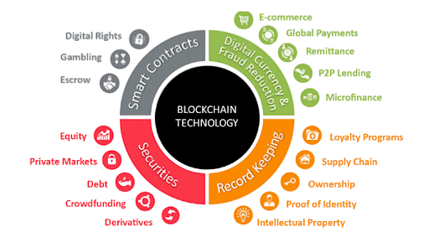
Blockchain là gì?
Là công nghệ chuỗi - khối
Truyền tải dữ liệu một cách an toàn.
Dựa trên hệ thống mã hóa vô cùng phức tạp
Cấu trúc của khối gồm:
+ Dữ liệu (data): các bản ghi dữ liệu (record) đã được xác minh
+ Dấu thời gian (Timestamp): nhãn thời gian khởi tạo của chuỗi
+ Mã hàm băm: một chuỗi ký tự và số được tạo ngẫu nhiên không hoàn toàn giống nhau (ví như dấu vân tay)
+ Mã hàm băm khối trước đó: để các khối liên kết đúng về việc khối nào ở phía trước và khối nào ở sau

Slide 7



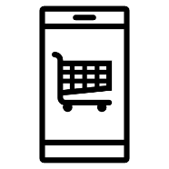


Ứng dụng của blockchain
Tài chính & Ngân hàng
Giáo dục
Sản xuất
Thương mại điện tử
Truyền thông & viễn thông
Y tế – Chăm sóc sức khỏe

Slide 8
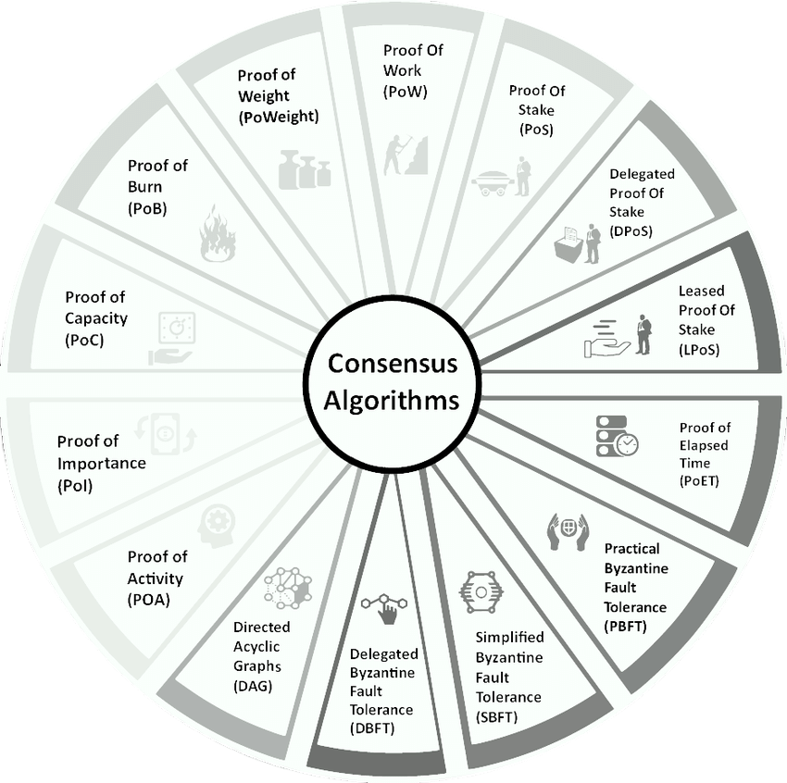

Thuật toán đồng thuận
Ưu điểm
Nhược điểm
Mạng lưới minh bạch
Quyền lực được phân phối
Tính bảo mật
Hiệu suất
Sửa đổi dữ liệu
Lưu trữ

Slide 9
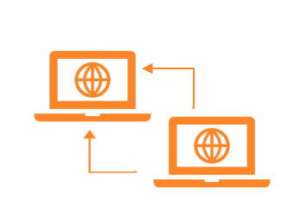



Cách Smart Contract hoạt động
1
2
4
3
Lập trình sẵn hợp đồng
Thực hiện và chuyển giao giá trị
Giao dịch hoàn tất
Chuỗi hoạt động

Slide 10





Cơ sở lý thuyết
ETHEREUM
SOLIDITY
METAMASK
GANACHE
TRUFFLE
Ethereum (ETH) là nền tảng điện toán phân tán,
mã nguồn mở
Cho phép người dùng tương tác với hệ sinh thái Ethereum
Bộ giả lập một mạng Blockchain trên máy tính cá nhân (local)
Một framework của lập trình Ethereum
Ngôn ngữ lập trình cấp cao

Slide 11
03
Cài Đặt

Slide 12






Cài đặt
Kết nối: Ganache, MetaMask, MongoDB
Cài đặt Ganache
Phần mềm: Visual Code Studio
Trình duyệt: Google Chrome
Cài đặt Nodejs
Hệ điều hành: Microsoft Windows
Cài đặt Truffle

Slide 13
04
THỰC NGHIỆM

Slide 14
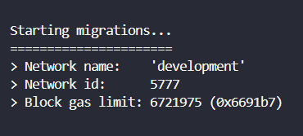
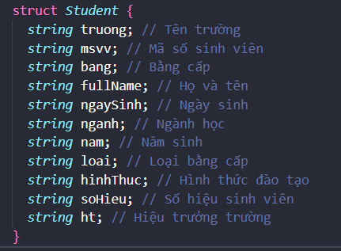
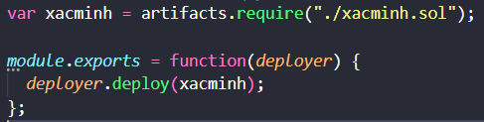
Thực nghiệm
Truffle Migrate
Compile Smart Contract
$truffle compile: lệnh này tạo ra một file build/contracts là bản
tóm tắt của Smart contract
Viết Smart Contract
Viết Migrations

Slide 15




Mô hình tổng quan hệ thống
Trường đại học (nhà phát hành)
Tạo và quản lí bằng cấp cho sinh viên
Sinh viên
Sở hữu 1 hoặc nhiều bằng cấp do trường đại học cấp
Cấp phát bằng cấp cho sinh viên bằng công nghệ Blockchain
Cấp phát tài khoản cho các trường đại học
Kiểm tra tính xác thực của bằng cấp
Cung cấp thông tin bằng cấp cho người chứng thực
Admin
Tạo và quản lý tài khoản cho trường đại học
Người chứng thực
Xác minh tính xác thực của bằng cấp

Slide 16
05
KẾT QUẢ ĐẠT ĐƯỢC & HƯỚNG PHÁT TRIỂN

Slide 17



Kết quả đạt được
Xây dựng hệ thống chứng thực bằng cấp với giao diện thân thiện
Hệ thống thể hiện đầy đủ
các thông tin
về việc chứng thực bằng cấp
Ứng dụng được
công nghệ Blockchain
trong chương trình

Slide 18

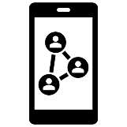
Hướng phát triển
Thêm các chức năng cho Admin và trường đại học để tăng cường hiệu quả quản lý
Phát triển hệ thống trong phân hệ ứng dụng di động

Slide 19
06
DEMO

Slide 20
Tài liệu tham khảo
Brooke Becher. Blockchain: What It Is, How It Works, Why It Matters. 2024.
https://builtin.com/blockchain
THE INVESTOPEDIA TEAM. What Are Smart Contracts on the Blockchain and How Do They Work?. 2024
https://www.investopedia.com/terms/s/smart-contracts.asp
Solidity — Solidity 0.8.25 documentation, ngày truy cập 16/01/2024.
https://docs.soliditylang.org/en/v0.8.25/

Slide 21
Thanks For Watching
BlockChain

